Slide 1
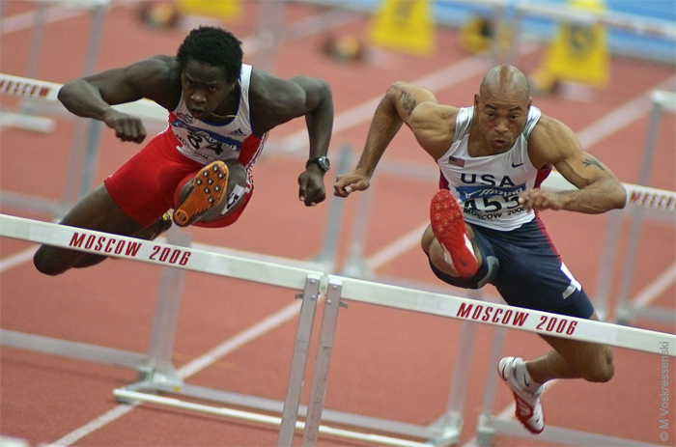
Барьерный бег
Автор: Пахомова О.Ф.

Slide 2
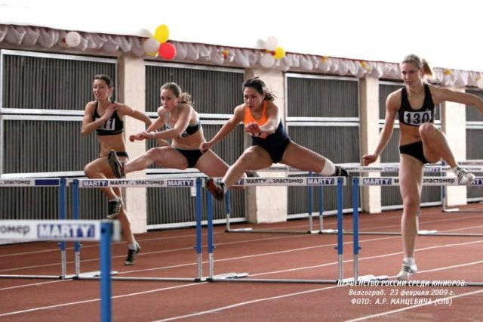
Барьерный бег – это один из сложных технических видов легкой атлетики,
Предъявляющих высокие требования к физической и технической подготовки
спортсмена

Slide 3
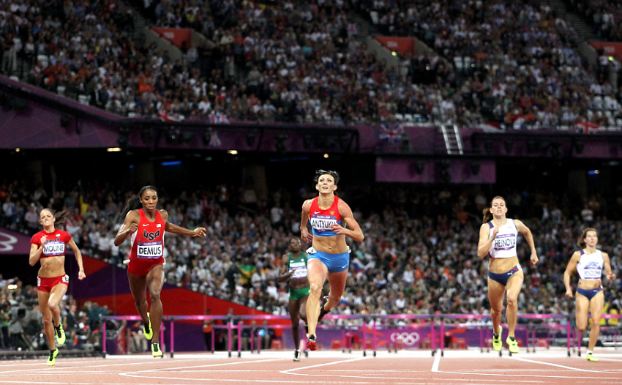
Техника барьерного бега делиться на:
старт, стартовый разгон с преодолением первого
барьера, бег по дистанции; финиширование

Slide 4
Соревнования по барьерному бегу проводятся на дистанциях :
у мужчин — 110 м и 400 м, зимой — в манеже на короткой дистанции 60 м; у женщин — 100 м и 400 м, иногда 200 м, зимой — в манеже на короткой дистанции 60 м.
Высота барьеров на коротких дистанциях: у мужчин — 106,7 см; у женщин — 84,0 см. На дистанции 400 м: у мужчин — 91,4 см; у женщин — 76,2 см. Расстояние между барьерами: у мужчин на 110 м — 9,14 м; у женщин на 100 м — 8,50 м; на 400 м у мужчин и женшин — 35 м.

Slide 5
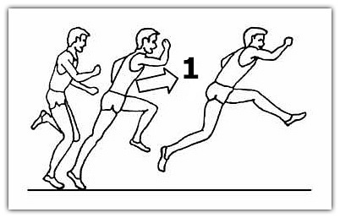
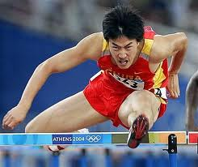
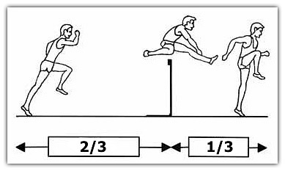
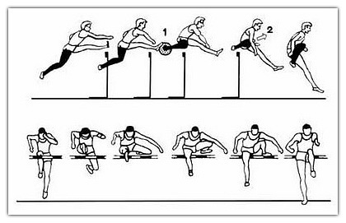
Преодоление барьера условно имеет три этапа:
1) Атака барьера;
2) Переход через барьер
3) Сход с барьера

Slide 6
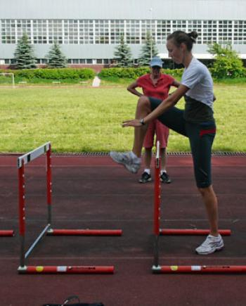
Специальные упражнения
обучения барьерному бегу

Slide 7
Стоя в высоком полуприседе, ноги на ширине плеч, движения руками,
согнутыми в локтях как при беге, то же с отягощениями в руках
(гантели, пластиковые бутылки с песком, водой, камни),
чередовать в выполнением без отягощений, очень быстро, но свободно.
Движения ногами как при беге в верхней опоре
руками на брусьях, фиксируя число движений
Одной ногой за 10-20 сек.отдых между подходами 3-5 мин.
Круговые движения ногами с разной амплитудой
в стойке на лопатках

Slide 8
Встречные движения прямыми ногами с переменой темпа и амплитуды лежа на животе на коне повышенной опоре.
То же , но лежа на повышенной опоре на спине, удерживаясь руками
Стоя на одной ноге и держась рукой за опору (у стенки), свободные размахивания ногой с повторяющимися с акцентом на активный мах назад с быстрым переходом на движение вперед, наибольшее усилие проявлять при быстром торможении ноги сзади и начале движения вперед до колена опорной ноги, далее нога должна вылетать вперед-вверх по инерции.

Slide 9
Лежа на спине на повышенной опоре
Опускание и подъём прямых ног с
отягощением (зажатыми стопами
набивным мячом) , акцент на активном
переходе на подъеме ног в нижнем
положении

Slide 10
В положении среднего выпада толчком обоих ног
в низком прыжке быстрая смена положения ног,
постепенно добавлять амплитуду и частоту движений,
тоже с гантелями в руках.
Бег трусцой по восьмерке
на передней части стопы ,
тоже по змейке без опускания на пятку .

Slide 11
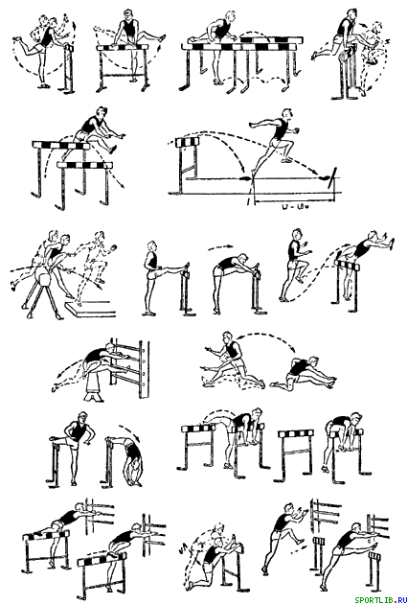

Slide 12
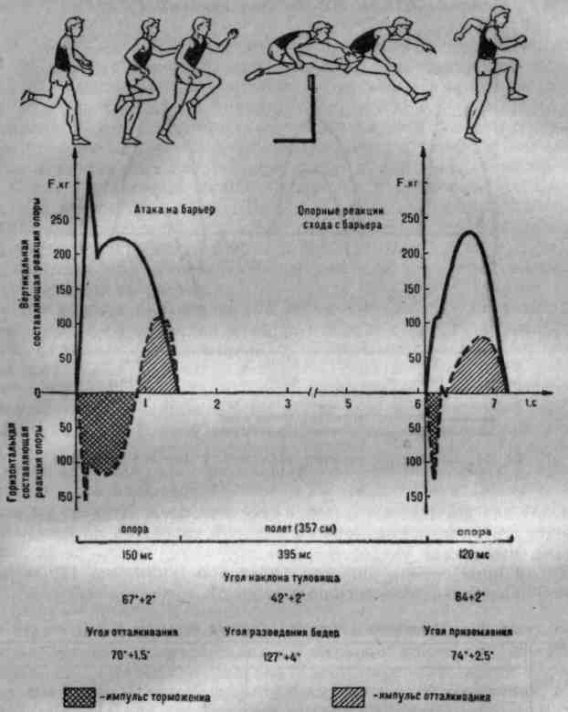
Схема пробега между барьерами

Slide 13
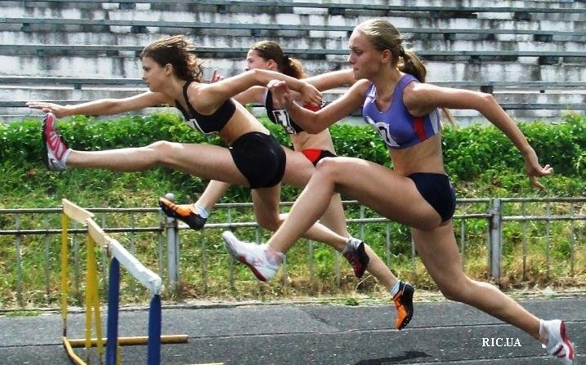

Slide 14
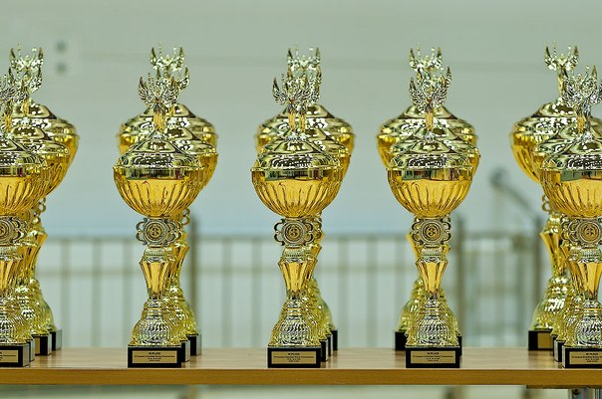

Slide 15
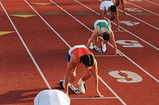
Спасибо за внимание!!!

